Slide 1
আজকের ক্লাসে সবাইকে ¯^vMZg

Slide 2
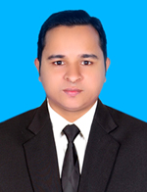
পরিচিতি
cÖv‡Yk PµeËx©
আইসিটি
evBkvix D”P we`¨vjq I K‡jR
Email: Praneshcb7@gmail.com

Slide 3
কম্পিউটার ও তথ্য প্রযুক্তি

Slide 4
বিষয়
বিষয়: কম্পিউটার অফিস এপ্লিকেশন-২
অপটিক্যাল ফাইবার
শ্রেণিঃ একাদশ
অধ্যায়ঃ দ্বিতীয়
সময়ঃ ৫০ মিনিট।
তারিখঃ ১৯/০২/ ২০২০

Slide 5
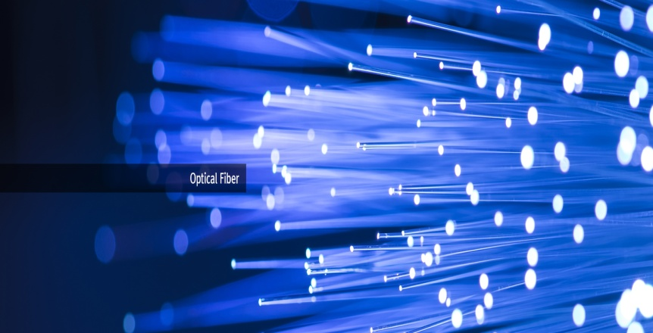
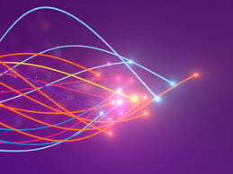
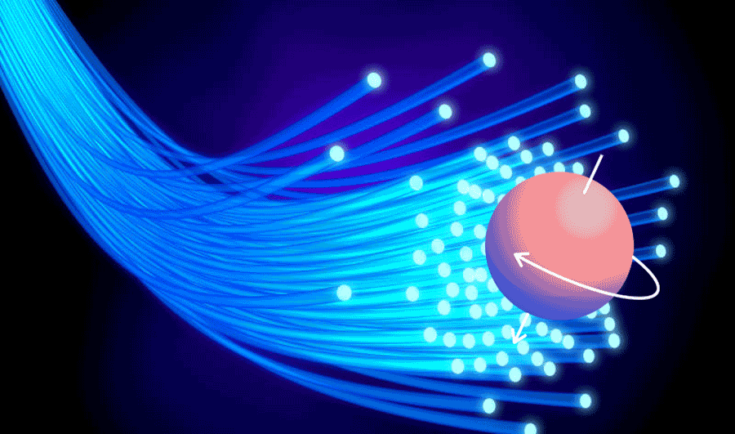
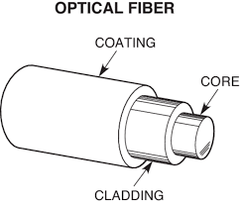
কয়েকটি ছবি দেখি

Slide 6
একটি ভিডিও দেখি

Slide 7
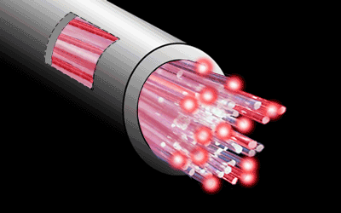
আমাদের আজকের পাঠ
অপটিক্যাল ফাইবার

Slide 8
শিখনফল
এই পাঠের শেষে ছাত্র-ছাত্রীরা যা জানতে পারবে…
1. অপটিক্যাল ফাইবার বলতে কি বুঝায় তা জানতে পারবে?
2. অপটিক্যাল ফাইবারের বিভিন্ন অংশ চিহ্নিত করতে পারবে?
3. অপটিক্যাল ফাইবারের সুবিধা সমূহ চিহ্নিত করতে পারবে?
4. অপটিক্যাল ফাইবারের অসুবিধা সমূহ চিহ্নিত করতে পারবে?
5. অপটিক্যাল ফাইবারের বৈশিষ্ট্য সমূহ চিহ্নিত করতে পারবে?

Slide 9
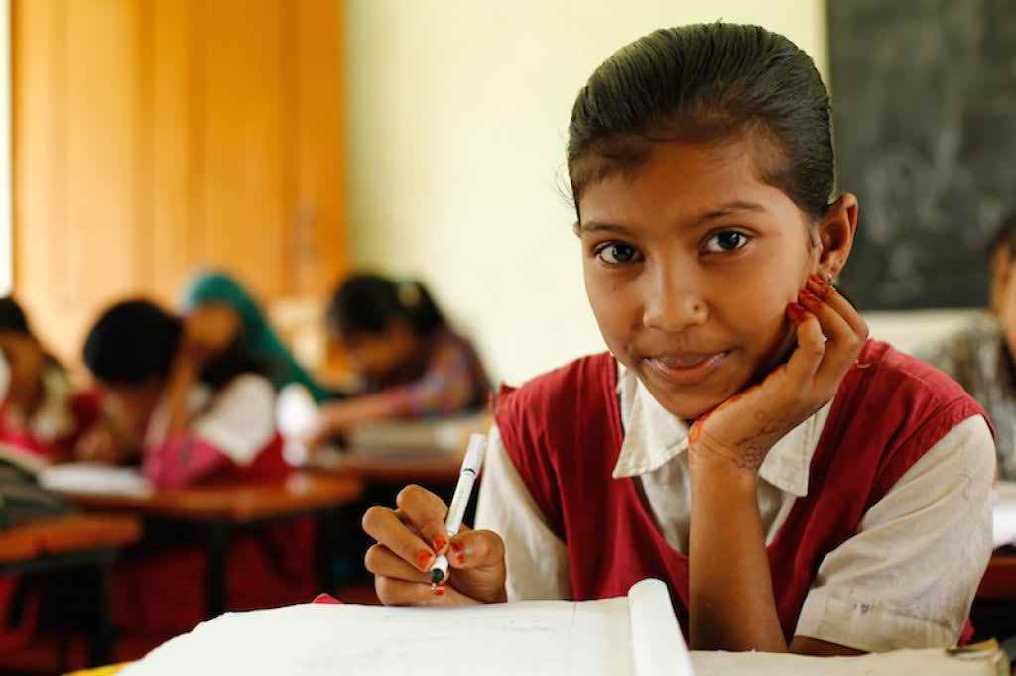
একক কাজ
উত্তরটি খাতায় লেখ।
অপটিক্যাল ফাইবার কাকে বলে?
অপটিক্যাল ফাইবার অত্যন্ত সরু এক ধরনের প্লাস্টিক কাঁচের তন্তু।

Slide 10
অপটিক্যাল ফাইবারের বৈশিষ্ট্য
ইলেকট্রিসিট্রি মতো আলোক সংকেত বাইরে ছড়িয়ে পড়ে না।
ফাইবার অপটিক কাবল ইএমআই নেই বলে এই সব স্থানে
ব্যাবহার করা যায়।
এটি ইলেকট্রিক্যাল সিগনাল পরিবর্তে আলোক বা লাইট
সিগনাল টান্সমিট করে ।
এতে আলোকের পূর্ন অভ্যন্তরীন প্রতিফলন পদ্ধতিতে ডেটা
উৎস থেকে গন্তব্য গমন করে ।
এতে জিবিপিস রেঞ্জ বা তার চেয়ে বেশি গতিতে ডেটা চলাচল
করতে পারে ।
নেটওয়ার্কের ব্যাকবোন হিসাবে ফাইবার অপটিক ক্যাবল
অধিক ব্যাবহারিত হয়।
পরিবেশনের তাপ-চাপ ইত্যাদি দ্বারা প্রভাবিত হয় না।

Slide 11
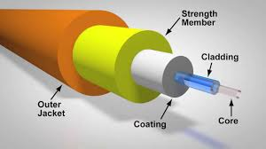
অপটিক্যাল ফাইবারের বিভিন্ন অংশ
Outer Jacket
Strength Member
Coating
Cladding
Core

Slide 12
অপটিক্যাল ফাইবারের প্রকারভেদ
গঠনগত প্রতিসরাংকের উপর ভিত্তি করে অপটিক ফাইবার 3 প্রকার।যথা:
(1) স্টেপ ইনডেক্স
(2) গ্রেডেড ইনডেক্স
(3) মনোমোড ফাইবার

Slide 13
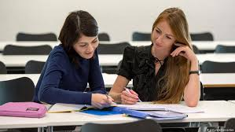
জোড়ায় কাজ
খাতায় লিখে দেখাও।
অপটিক্যাল ফাইবারের অসুবিধা সমূহ চিহ্নিত কর।

Slide 14
মূল্যায়ন
সবাই খাতা -কলম নাও|
কাঁচের তন্তু দিয়ে।
1. অপটিক্যাল ফাইবার তৈরী হয়----------।
2. অপটিক্যাল ক্যাবল দিয়ে পাঠানো হয়….…।
আলোক সিগনাল
অপটিক্যাল ফাইবারের ভিতর দিয়ে আলোক সিগনাল
পূর্ণ…….প্রতিফলনের মাধ্যমে স্থানান্তরিত হয়।
আভ্যন্তরীণ
4. বৈদ্যুতিক সিগনাল কে প্রথমে….সিগনালে পরিনত করা হয়।
আলোক
5. সাবমেরিন ক্যাবল……..দিয়ে স্থাপন করা হয়।
সমূদ্রের তলদেশ
এবার দেখতো ঠিক উত্তর লিখছ কি না।

Slide 15
ধন্যবাদ

